Slide 1
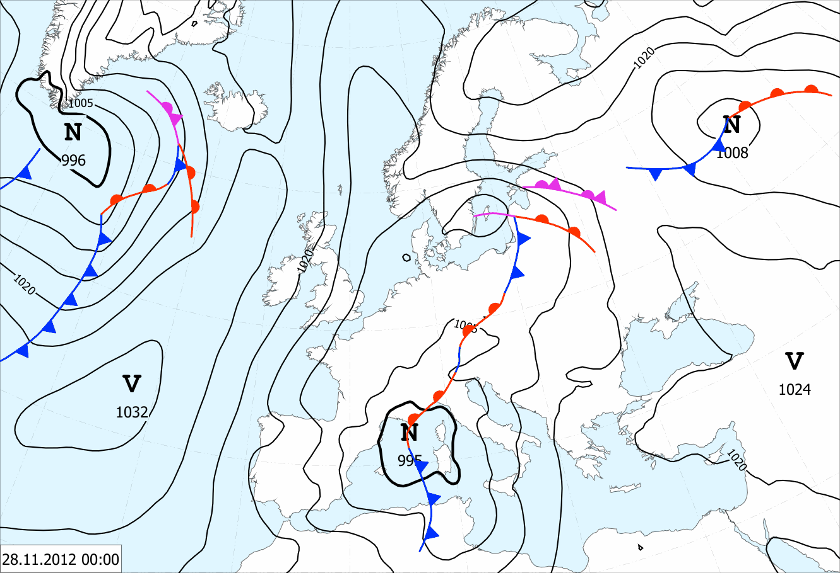
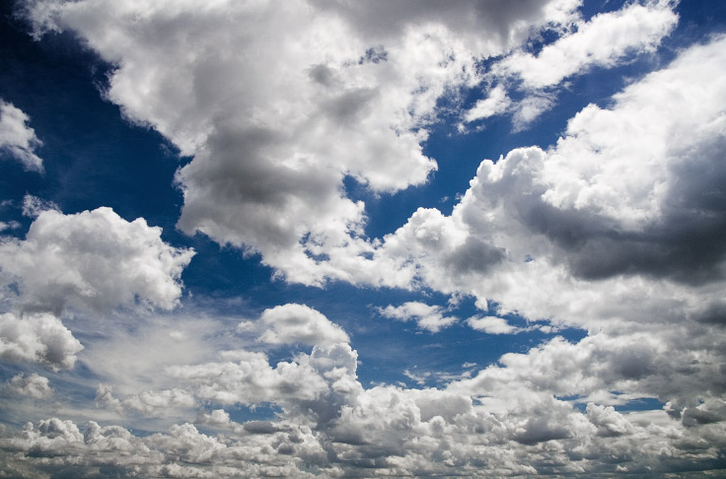
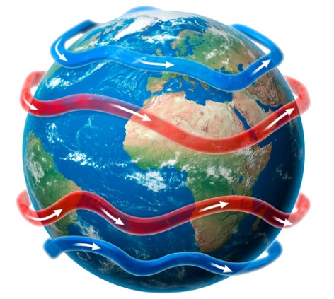
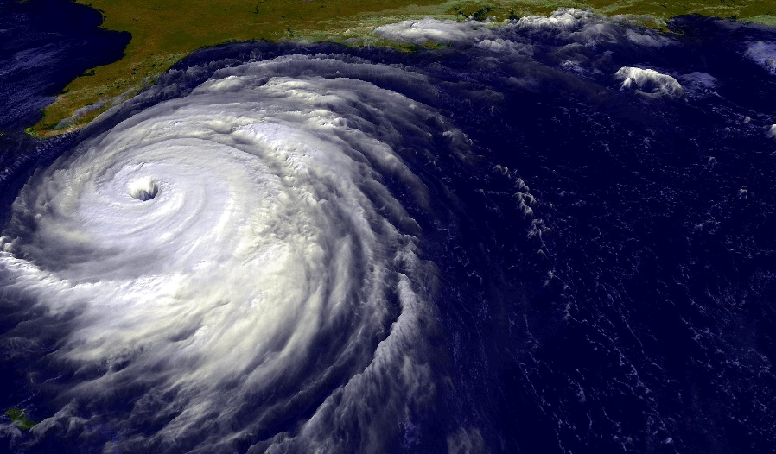
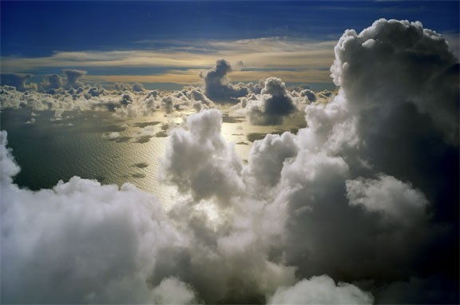
Meteorologie a klimatologie

Slide 2
Kdy využijeme znalostí o počasí či podnebí?

Slide 3
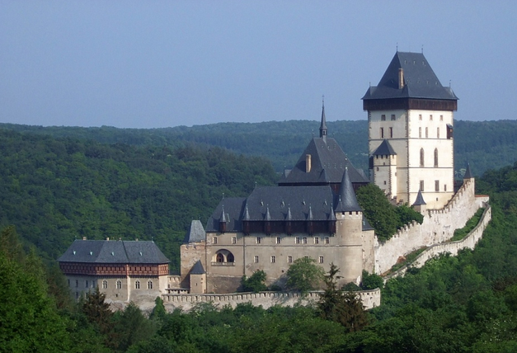
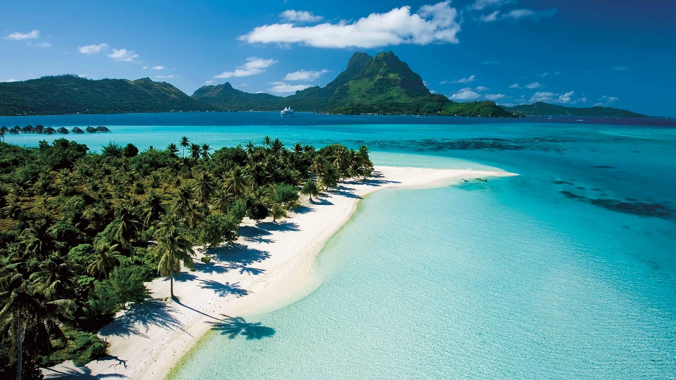
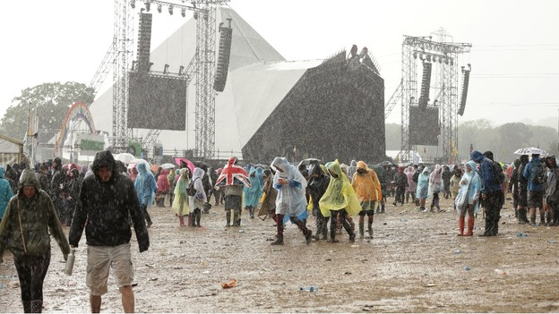
při plánování dovolené

Slide 4
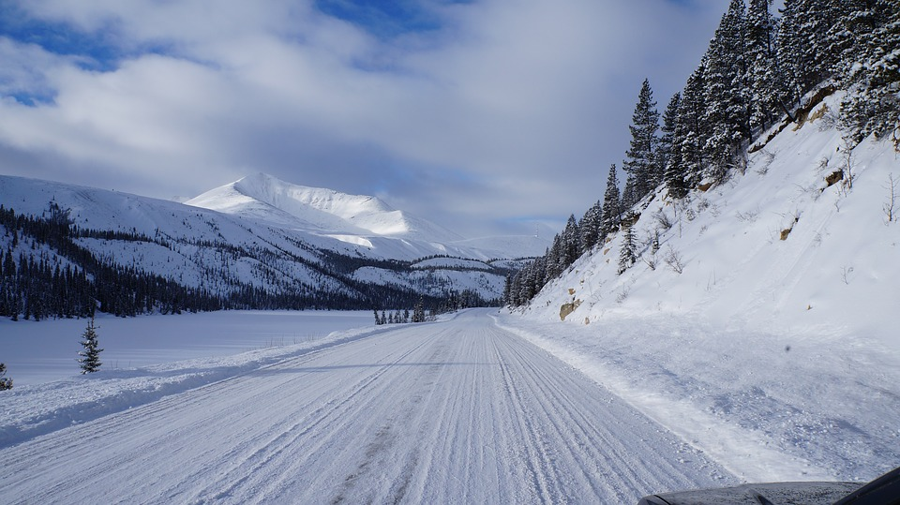
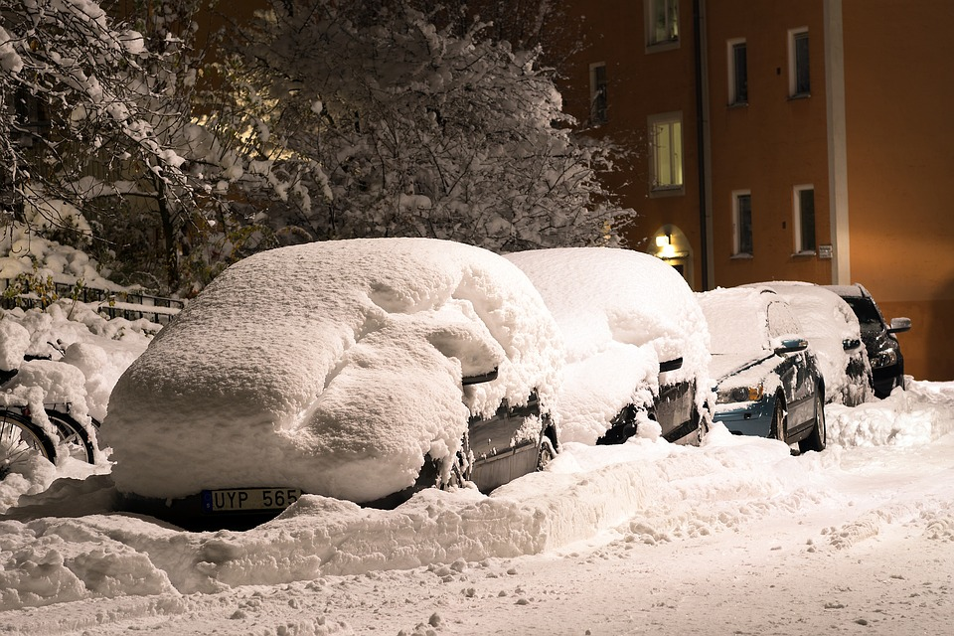
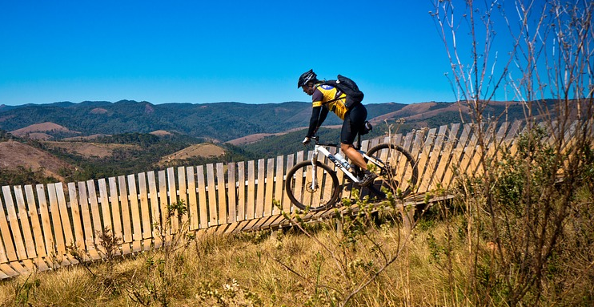
když se chystáme na cesty
Notes:
zasněžená, obtížněji průjezdná silnice
cyklista během slunečného počasí
zasněžená auta

Slide 5
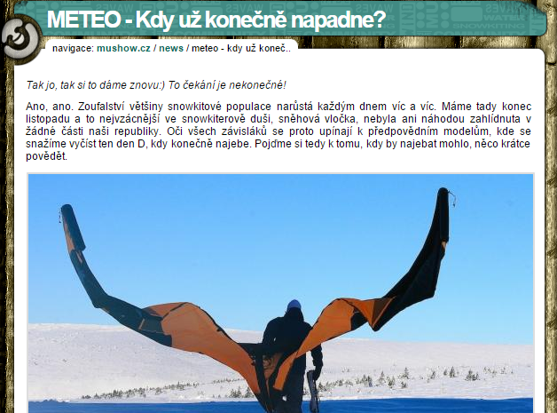
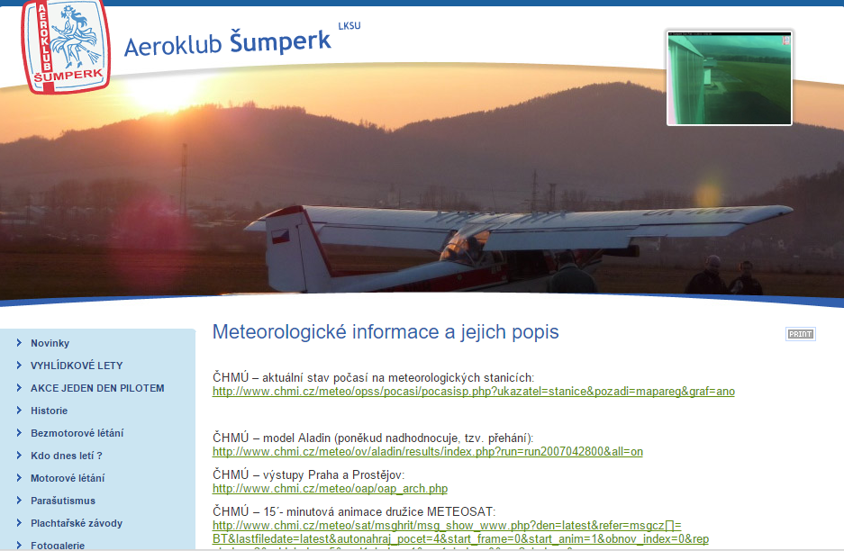
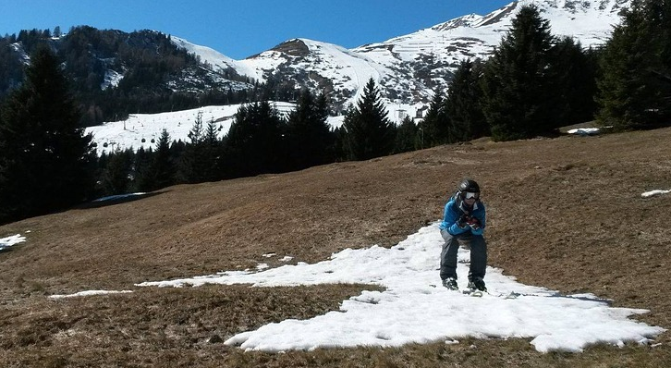
při sportovních aktivitách
Notes:
prostor pro další nápady žáků, kdy využijeme znalostí o počasí…

Slide 6
Pro která povolání jsou informace o stavu, vývoji či historii počasí klíčová?
Notes:
brainstorming, nápady je možné napsat na tabuli

Slide 7
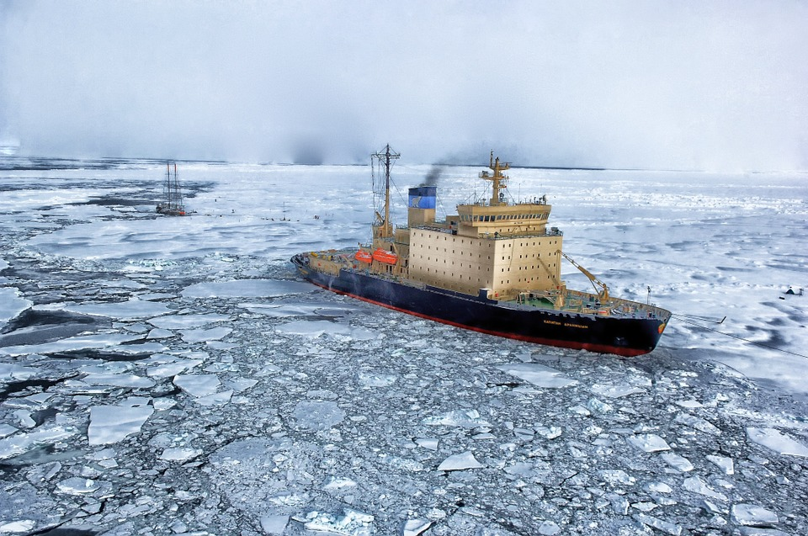

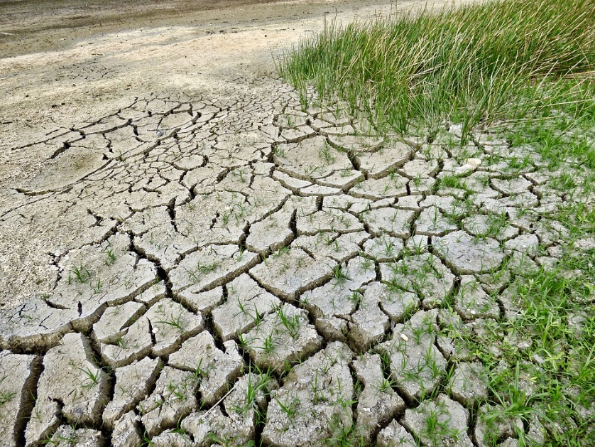
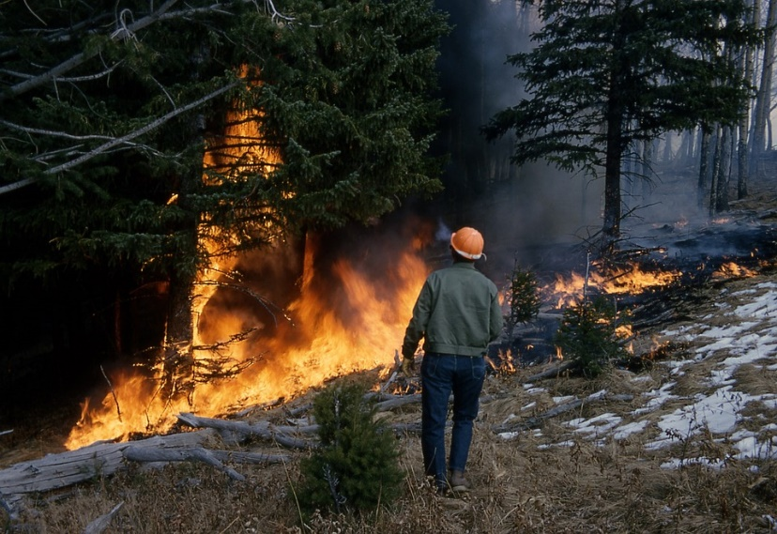
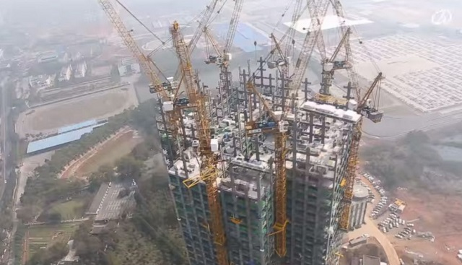
Notes:
Námětů může být spousta. Za zmínku jistě stojí následující obory:
doprava – letecká, námořní, silniční, železniční
zemědělství
kriminalistika
lesnictví, ale i pojišťovnictví
stavebnictví

Slide 8
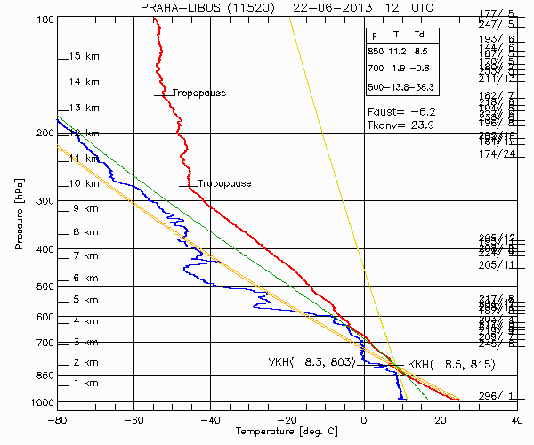
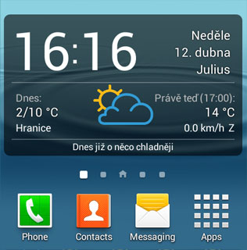
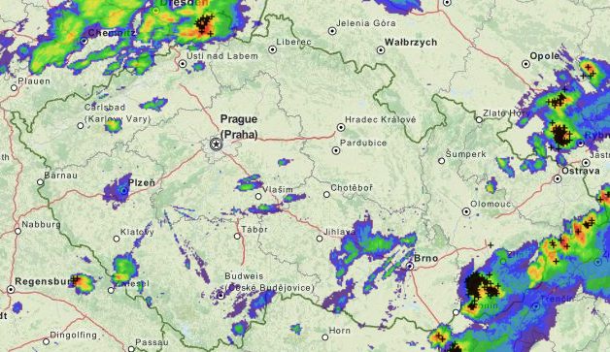
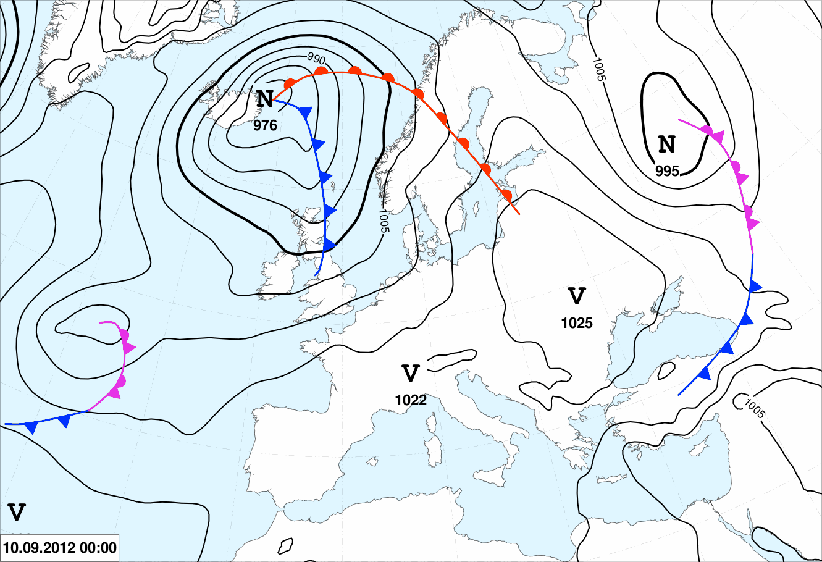
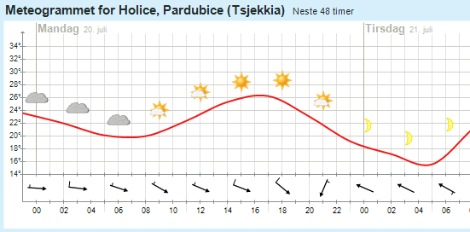
Informace o počasí jsou všude kolem nás…
…bez porozumění v souvislostech je obtížné dostupným údajům rozumět!

Slide 9

Nevíte v debatě kudy kam?
… zkuste začít mluvit o počasí ☺

Slide 10
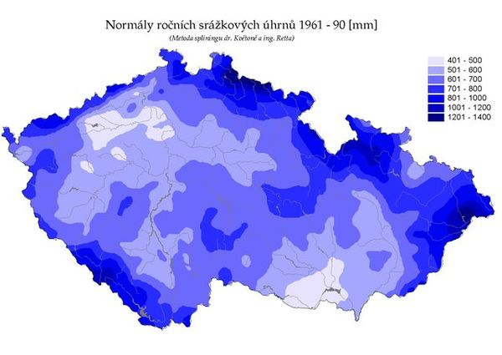
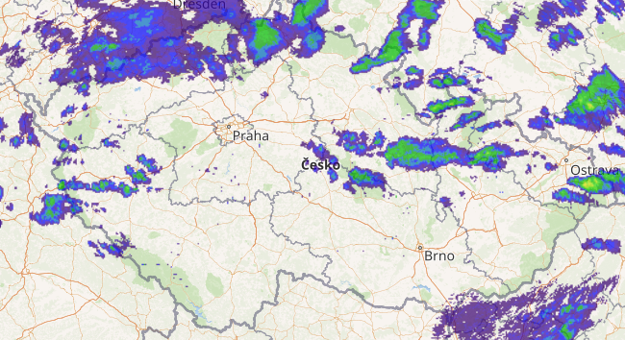
počasí × podnebí
počasí
podnebí
okamžitý stav atmosféry
dlouhodobý stav atmosféry
Notes:
obrázek vlevo – radarový odhad srážek z 2.3.2017, 13:45
obrázek vpravo – normály ročních srážkových úhrnů z let 1960-1990

Slide 11
Úkol č. 1 – vhodně přiřaďte
Počasí | „Hodnota na teploměru atakovala včera čtyřicítku“ | Podnebí
 | „Minulý týden byl velmi deštivý“
 | „Průměrný měsíční úhrn srážek je v této lokalitě 100mm vodního sloupce“
 | „Včerejší vichřice nadělala mnoho škody“
 | „V Anglii často prší“
 | „Na Jihu USA panuje subtropické klima“
 | „Hodnota na teploměru atakovala včera čtyřicítku“
Počasí | „Včerejší teploty dosáhly čtyřiceti stupňů“ | Podnebí
 | „Minulý týden byl velmi deštivý“
 | „Průměrný měsíční úhrn srážek v této lokalitě je 100 mm“
 | „Včerejší vichřice nadělala mnoho škody“
 | „V Anglii často prší“
 | „Na Jihu USA panuje subtropické klima“
 | „Na Šumavě bývá v lednu hodně sněhu “

Slide 12
Úkol č. 1 – vyhodnocení
Počasí | „Hodnota na teploměru atakovala včera čtyřicítku“ | Podnebí
 | „Minulý týden byl velmi deštivý“
 | „Průměrný měsíční úhrn srážek je v této lokalitě 100mm vodního sloupce“
 | „Včerejší vichřice nadělala mnoho škody“
 | „V Anglii často prší“
 | „Na Jihu USA panuje subtropické klima“
 | „Hodnota na teploměru atakovala včera čtyřicítku“
Počasí | „Včerejší teploty dosáhly čtyřiceti stupňů“ | Podnebí
 | „Minulý týden byl velmi deštivý“
 | „Průměrný měsíční úhrn srážek v této lokalitě je 100 mm“
 | „Včerejší vichřice nadělala mnoho škody“
 | „V Anglii často prší“
 | „Na Jihu USA panuje subtropické klima“
 | „Na Šumavě bývá v lednu hodně sněhu “

Slide 13
Úkol č. 1 - pokračování
Napište 2-3 vlastní věty, které se pojí s pojmy počasí nebo podnebí a spojte!
Nechte si je zkontrolovat od souseda.
V případě nejasností se zeptejte učitele.

Slide 14
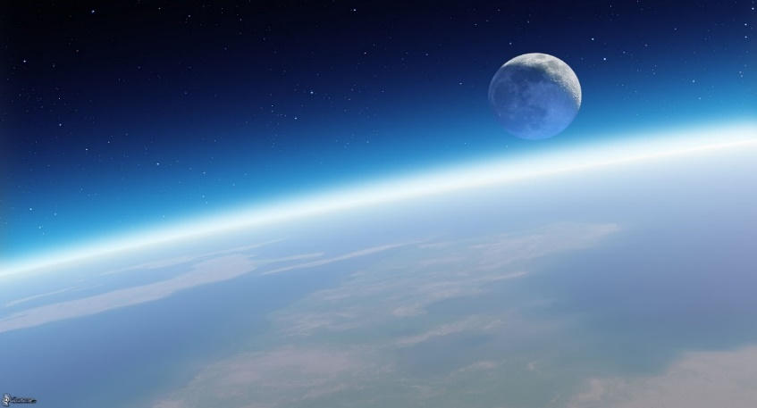
Atmosféra
plynný obal Země
volně přechází
v meziplanetární
prostor
  nejasná horní hranice 100 - 10 000 km
Chemické složení suché atmosféry
N₂ | O₂ | CO₂ | Ozon | Argon | Ostatní plyny
78% | 21% | 0,03% | - | 1% | -
Notes:
Různé zdroje uvádí různé odhady horní hrance atmosféry. Hodnoty 100 km a 10 000 km lze považovat za extrémně nízký a extrémně vysoký odhad.
Zdůraznit, že kyslík a dusík dávají dohromady cca 99% hmotnosti atmosféry.
Zdůraznit, že se jedná o složení suché atmosféry!
Další témata o kterých je možné hovořit:
Množství CO₂ v souvislosti se spalováním fosilních paliv
Na množství CO₂ má vliv roční období (v zimě je ho na severní polokouli více než v létě) i lokalita (v průmyslových oblastech je ho více)
Další plyny, které jsou zastoupené v atmosféře: vodík, helium ve vysokých vrstvách.

Slide 15
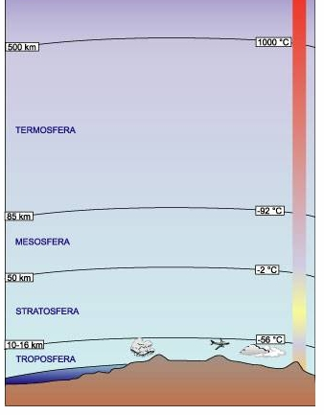
Troposféra
nejspodnější část atmosféry
teplota s výškou klesá
horní hranice
  10 km v polárních oblastech
  16 km v tropech
Notes:
V troposféře se odehrávají prakticky všechny důležité meteorologické jevy.
Na hranici troposféry létají letadla, aby se vyhnuly nevhodným povětrnostním situacím.
Troposféra a stratosféra je oddělena přechodnou vrstvou zvanou tropopauza.
Další vrstvy viz obrázek.
Pozn. V případě vysokých teplot ve vysokých vrstvách atmosféry (1000°C) se nejedná se o teplotu, kterou bychom mohli naměřit na teploměru. Vyjadřujeme tím rychlost částic ve vysokých vrstvách atmosféry.

Slide 16
Je možné pozorovat pokles teploty s výškou? Případně kdy, kde, jak?
Notes:
Ukázky možných správných odpovědí:
na horách je chladněji, vyskytují se zde horské ledovce
jaro začíná dříve v nižších polohách než v horských oblastech
zatímco v nížinách prší na horách sněží

Slide 17
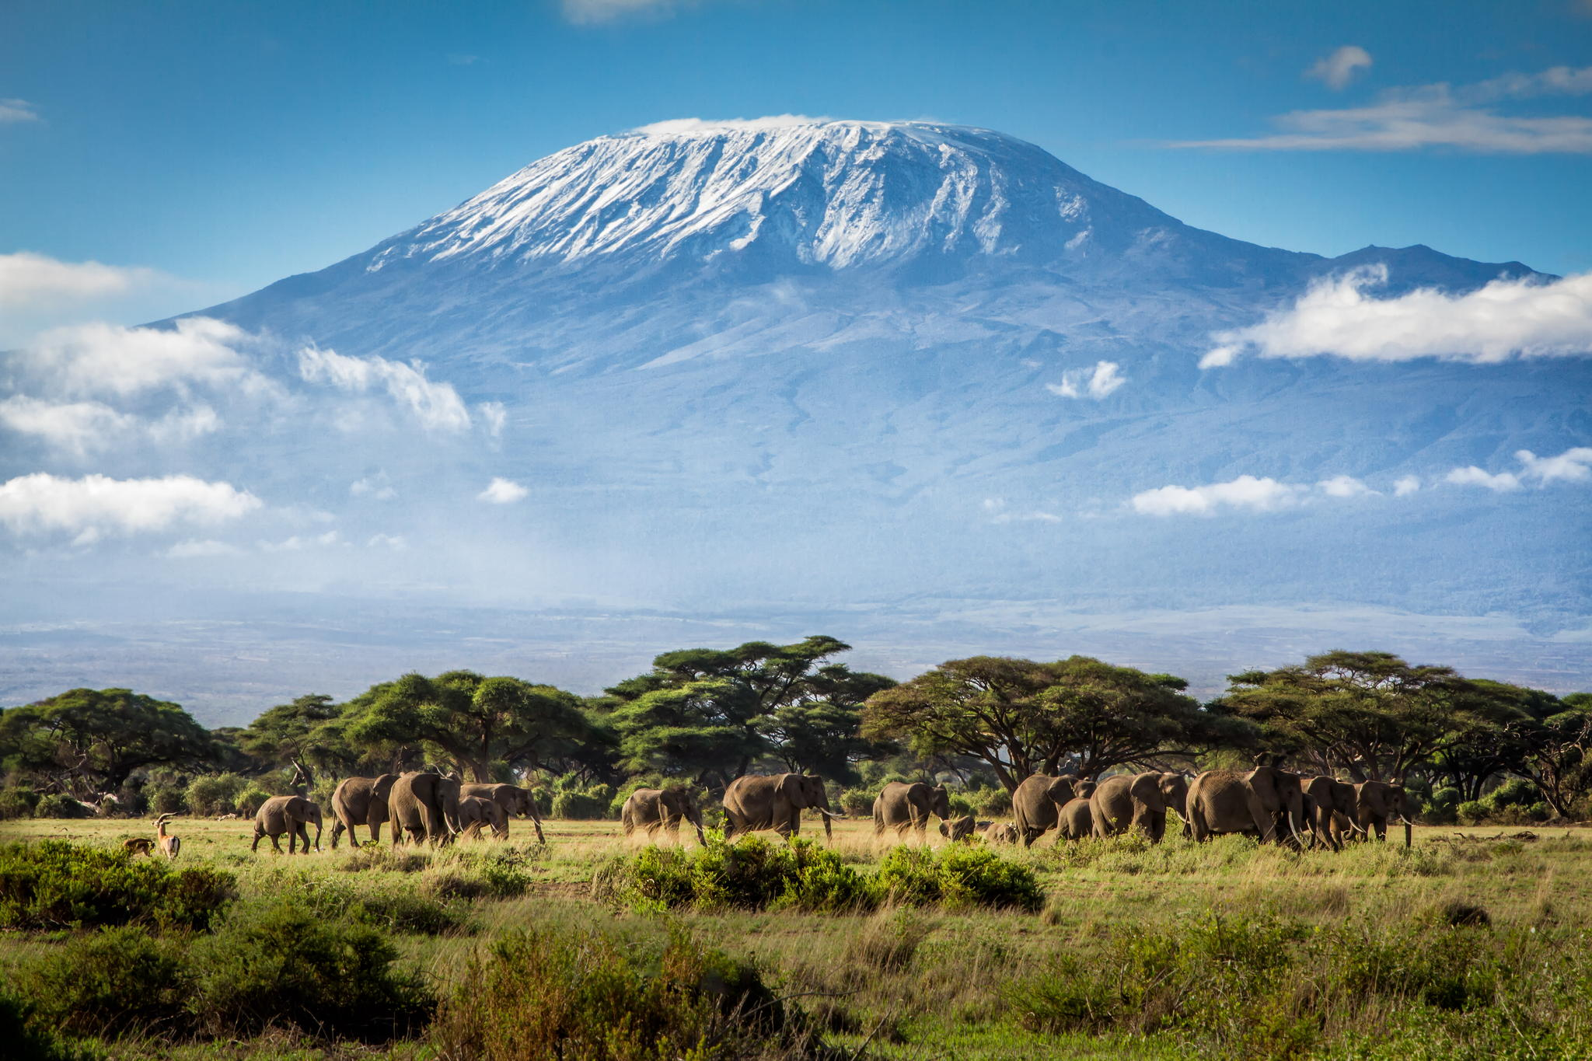

Slide 18

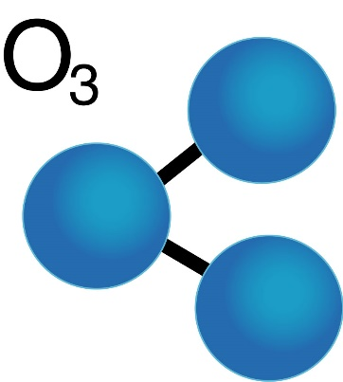
Ozonosféra
nachází se 25 – 35 km nad povrchem Země
chrání před škodlivým UV zářením
obsahuje >90% veškerého ozonu v atmosféře
přízemní ozón je
škodlivý a nežádoucí!

Slide 19
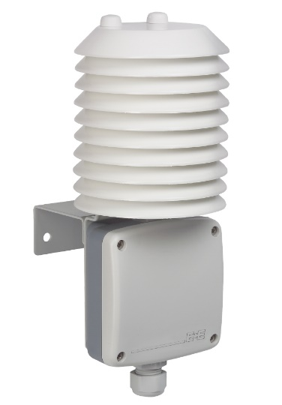
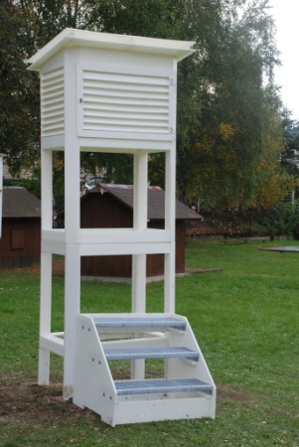
Teplota a její měření
standardně měříme
  automatickými teplotními čidly
  v meteorologických budkách
  ve stínu, 2 m nad zemí
    proč měříme ve stínu a ne „na slunci“?
  přízemní teplota (ve výšce 5 cm)
  přízemní mrazíky
  výskyt náledí
Notes:
Pro kontrolu obsahují meteorologické budky i klasické teploměry.
Kdybychom se pokoušeli teplotu změřit na slunci, údaje budou zavádějící, protože každý předmět se zahřeje jinak. Dáme-li na sluníčko bílé a černé tričko, každé bude rozpálené jinak. Záleží na materiálu i barvě.

Slide 20
Jaké znáte stupnice určené pro měření teploty?

Slide 21
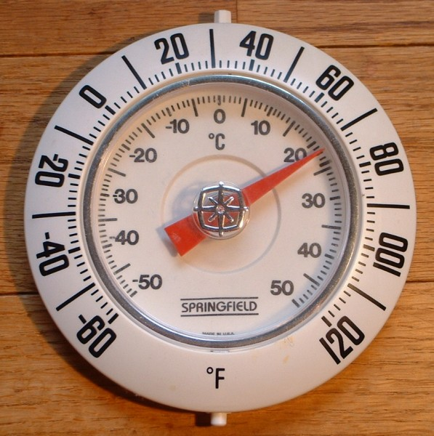
Stupnice používané pro měření teploty
Celsiova (1742)
Fahrenheitova (1714)
Kelvinova (1848)
Notes:
Celsiova - nejrozšířenější
Fahrenheitova stupnice se používá především v USA, popř. v Belize, na Bahamách (oficiálně se nepoužívá ve Velké Británii či Kanadě, používá se zde však neformálně)
Kelvin – základní jednotka SI pro měření teploty, používá se pro výpočty v termomechanice
Zajímavost: Celsiova stupnice byla původně otočená (0°C bod varu vody, 100°C bod tuhnutí vody)
Existují internetové či mobilní aplikace, které tento převod dokáží elegantně spočítat.

Slide 22
Stupnice používané pro měření teploty
 | Teplota absolutní nuly | Nejnižší teplota které dosáhl Fahrenheit | Bod tání ledu | Teplota lidského těla | Bod varu vody
Celsiova stupnice (°C) | -273,15 | -17,78 | 0 | 36,6 | 100
Fahrenheitova stupnice (°F) | -459,67 | 0 | 32 | 98 | 212
Kelvinova stupnice (K) | 0 | 255,37 | 273,15 | 309,8 | 373,15

Slide 23
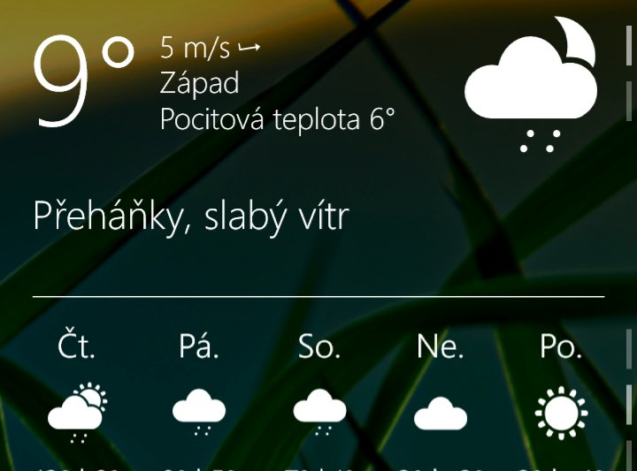
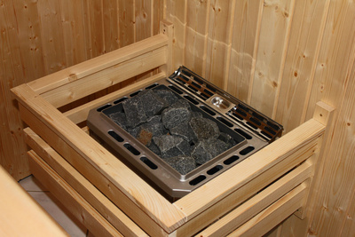
Pocitová teplota
Jinak vnímáme teplotu za bezvětří a jinak během silného větru
Jiný pocit tepla zažíváme v suché sauně a jiný, když horké kameny zalijeme vodou
Notes:
Horní obrázek: ukázka výstupu mobilního telefonu, který udává i pocitovou teplotu

Slide 24
Úkol č. 2 – vhodně vyberte
V zimě nám je větší chladno, pokud panuje bezvětří / když fouká silný vítr
V létě je nám větší teplo pokud vane svěží vánek / je naprosté bezvětří
Pokud zalijeme vodou rozpálené kameny v sauně, pocítíme okamžitě větší horko / příjemné ochlazení

Slide 25
Úkol č. 2– správné řešení
V zimě nám je větší chladno, pokud panuje bezvětří / když fouká silný vítr
V létě je nám větší teplo pokud vane svěží vánek / je naprosté bezvětří
Pokud zalijeme vodou rozpálené kameny v sauně, pocítíme okamžitě větší horko / příjemné ochlazení

Slide 26
Úkol č. 2 – vhodně vyberte
V tropech panuje vysoká vlhkost vzduchu, cestovatelé, kteří sem přijedou mají pocit nepříjemného vedra / přijatelného tepla známého ze střední Evropy
Během listopadové mlhy a teplot v okolí 5°C máme pocit zalézavého chladu / zdánlivého tepla

Slide 27
Úkol č. 2– správné řešení
V tropech panuje vysoká vlhkost vzduchu, cestovatelé, kteří sem přijedou mají pocit nepříjemného vedra / přijatelného tepla známého ze střední Evropy
Během listopadové mlhy a teplot v okolí 5°C máme pocit zalézavého chladu / zdánlivého tepla

Slide 28
Vliv větru a vlhkosti na pocitovou teplotu
 | Zima | Teplo
Větrno | Pocitová teplota se snižuje / zvyšuje | Pocitová teplota se snižuje / zvyšuje
Vlhko | Pocitová teplota se snižuje / zvyšuje | Pocitová teplota se snižuje / zvyšuje

Slide 29
Vliv větru a vlhkosti na pocitovou teplotu
 | Zima | Teplo
Větrno | Pocitová teplota se snižuje / zvyšuje | Pocitová teplota se snižuje / zvyšuje
Vlhko | Pocitová teplota se snižuje / zvyšuje | Pocitová teplota se snižuje / zvyšuje
Notes:
Vítr ochlazuje organismus proto, že odvane tenkou ohřátou vrstvu vzduchu, která obklopuje tkáně.
Ve vlhku při vyšších teplotách pociťujeme větší horko proto, že organizmus se nemůže tak efektivně ochlazovat odpařováním vody (pocením).
Při nižších teplotách nás okolní vlhký vzduch ochlazuje více než kdyby obsahoval minimum vlhkosti.

Slide 30
Průběh teplot během dne
Nejnižší teploty zpravidla panují při východu Slunce.
Nejvyšší teploty nastávají obvykle mezi 13-15 hodinou (zimního času)
Chod teplot je nejvýraznější během jasných dní!
Notes:
během letních horkých dní může být teplotní maximum až kolem 16. hodiny
během zatažených dní je maximum nevýrazné může nastávat kdykoliv

Slide 31
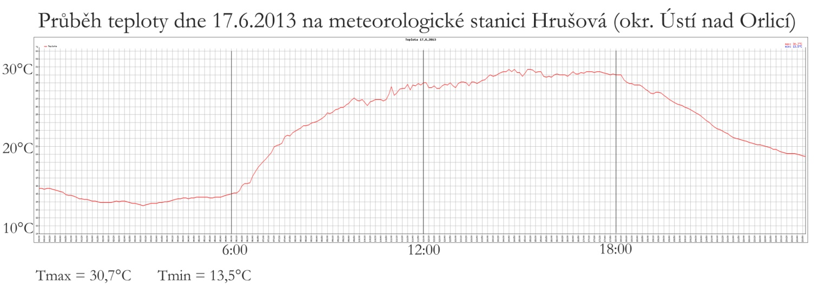
Odhadněte, jaká oblačnost panovala dne 17.6.2013 na stanici Hrušová:
Jasno Oblačno Zataženo

Slide 32
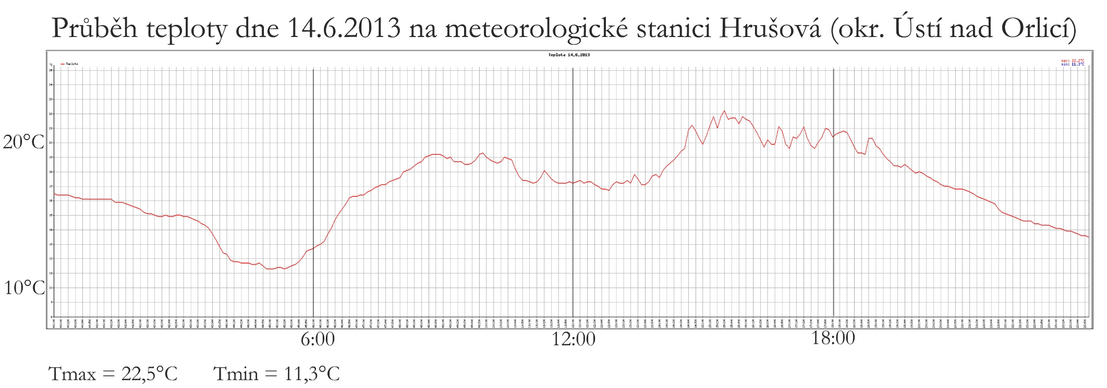
Odhadněte, jaká oblačnost panovala dne 14.6.2013 na stanici Hrušová:
Jasno Oblačno Zataženo

Slide 33
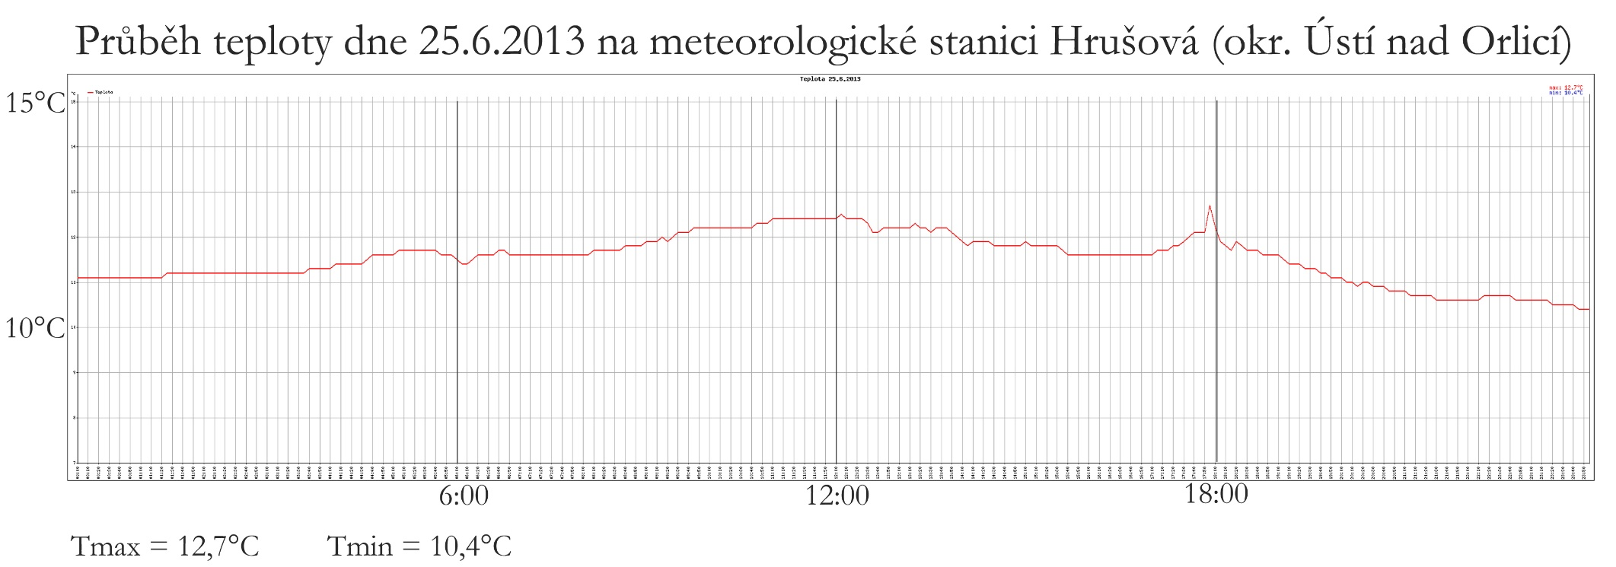
Odhadněte, jaká oblačnost panovala dne 25.6.2013 na stanici Hrušová:
Jasno Oblačno Zataženo

Slide 34
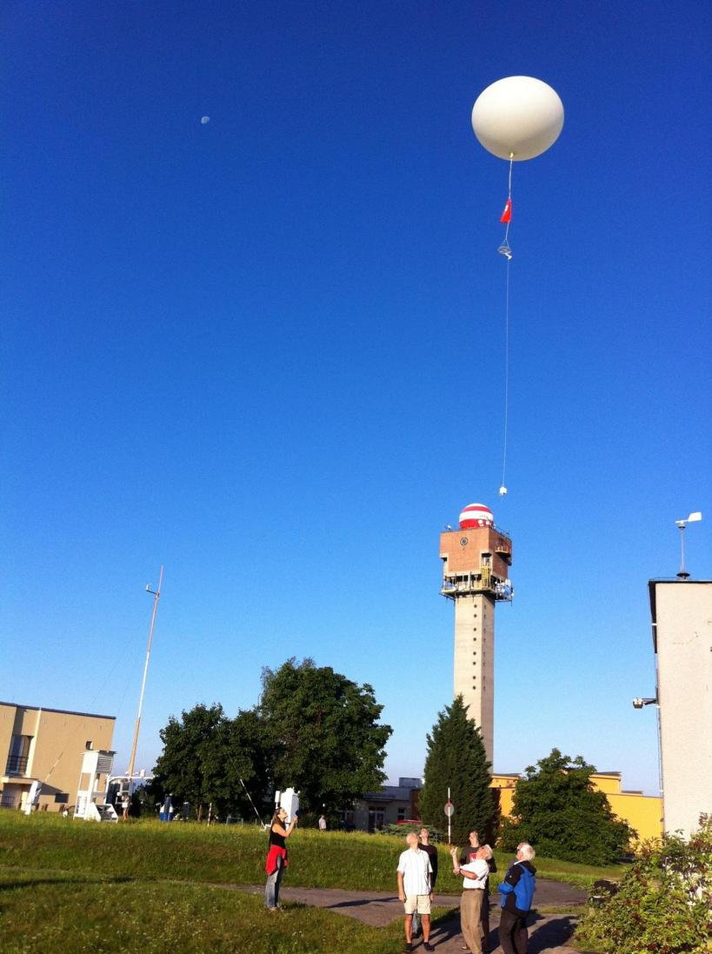
Změna teploty s výškou
Lze měřit aerologickou sondou.
  Praha-Libuš
  Prostějov
Pokles obvykle 0,65 °C
na každých 100 výškových metrů.
  někdy je pokles pozvolnější
  jindy může teplota klesat až o 1 °C / 100 metrů
Notes:
Obrázek ilustruje vypouštění aerologické sondy.

Slide 35
Pokles teploty s výškou
Datum a čas | Lokalita | Nadmořská výška | Naměřená teplota | Pokles teploty na 100 metrů
15.2.2015 12:00 | Sněžka | 1602 | -4°C | 0,89
15.2.2015 12:00 | Pec pod Sněžkou | 816 | 3°C
15.2.2015 12:00 | Jeseník | 465 | 9°C | 1,04
15.2.2015 12:00 | Šerák | 1328 | 0°C
15.2.2015 12:00 | Frýdek Místek | 312 | 7°C | 0,69
15.2.2015 12:00 | Lysá hora | 1322 | 0°C
Notes:
Tabulka demonstruje, že hodnota 0,65°C / 100 m je jen přibližná a slouží spíše k odhadu teplot. Souvisí ale také s pojmy stabilní a instabilní zvrstvení vzduchu.
Jedná se o teplotní pseudogradient. Skutečný teplotní gradient je potřeba určit na daném místě v různých výškách.

Slide 36
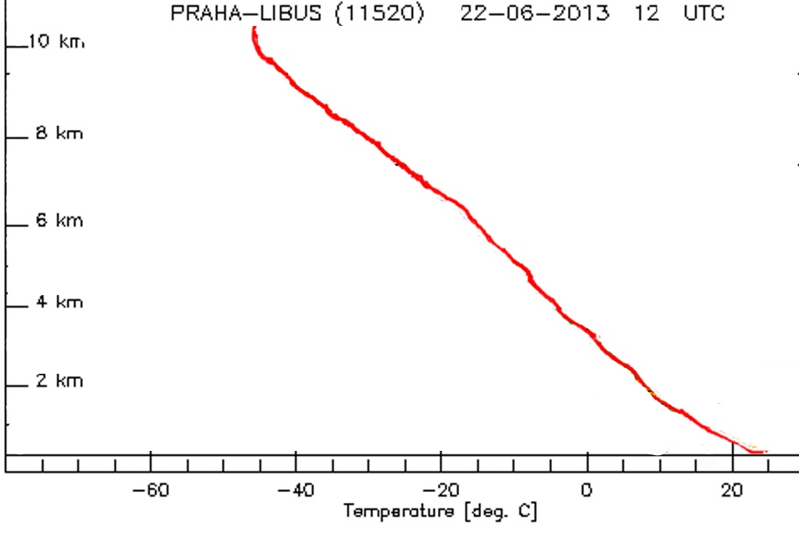
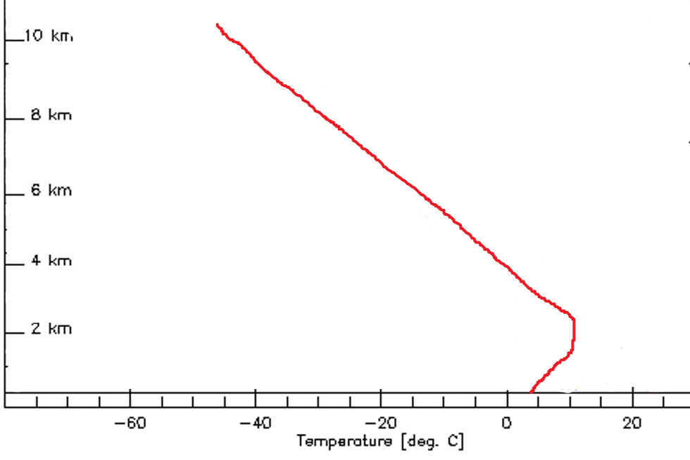
Teplotní inverze
Stav kdy teplota s výškou neklesá, ale roste.
Běžný stav
Teplotní inverze

Slide 37
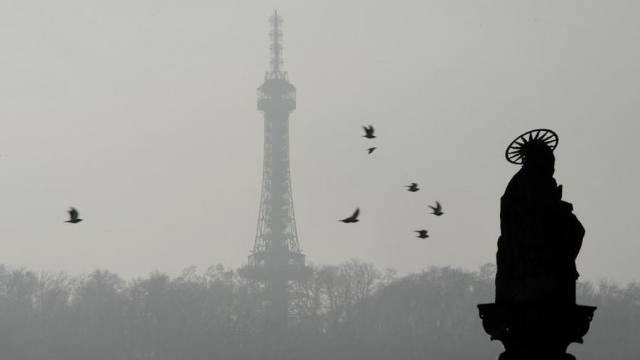
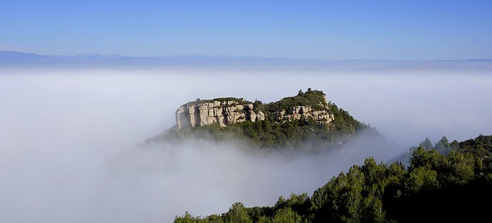
Dopady teplotní inverze
Nižší polohy (nížiny) | Vyšší polohy (hory)
Nízké teploty | Vyšší teploty
Zataženo, mlha | Jasno
Špatná dohlednost | Daleké rozhledy
Zhoršené rozptylové podmínky | Poměrně dobrá kvalita ovzduší

Slide 38
Rekapitulace
Teplota s výškou obvykle klesá přibližně o jeden stupeň na 200 výšk. metrů. A / N
Během zataženého dne bývají zpravidla malé teplotní rozdíly mezi ránem a odpolednem A / N
Nejnižší denní teploty panují obvykle při východu Slunce A / N
Nejvyšší denní teploty nastávají vždy v pravé poledne A / N

Slide 39
Rekapitulace
Teplota se běžně měří ve výšce 2m nad zemí v meteorologické budce A / N
Teplotu na slunci můžeme jednoduše změřit A / N
Aerologická sonda měří průběh teploty s výškou A / N
Pojem teplotní inverze znamená, že v určité části troposféry teplota s výškou roste A / N

Slide 40
Rekapitulace
Bude za jasného horkého letního dne vhodnější vyrazit na půldenní výlet brzo ráno, nebo počkat na odpoledne? Kdy budou panovat příznivější teploty?
ráno odpoledne
Předpověď udává zataženo po celý den. Ráno zjistíme, že je poměrně chladno. Dá se očekávat, že během dne teplota výrazně vzroste? ano ne
Notes:
Brzo ráno = kolem šesté či sedmé hodiny

Slide 41
Náměty na diskusi
Potrápilo vás někdy počasí?
Máte nějaký doslova hororový zážitek s počasím?
Kde získáváte informace o počasí?
  Doporučili byste nějaký předpovědní zdroj?
  Jak jsou předpovědi spolehlivé?
  Jak dalece je podle vás počasí předpověditelné?

Slide 42
Zdroje:
http://www.reddit.com/r/EarthPorn/comments/29k14x/mt_kilimanjaro_2048_x_1365_by_ian_lenehan/
https://pixabay.com/cs/mlha-inverze-horizont-krajina-1165868/
http://www.in-pocasi.cz/clanky/teorie/inverze-kdyz-teplota-s-vyskou-roste/
https://pixabay.com/cs/ly%C5%BEa%C5%99i-sn%C3%ADh-snow-patch-z%C3%A1bava-369696/
https://pixabay.com/cs/hora-stezka-singletrack-horizont-2068396/
https://pixabay.com/cs/po%C5%BE%C3%A1r-plameny-hork%C3%A9-ho%C5%99%C3%ADc%C3%AD-teplo-1160857/

Slide 43
Zdroje
http://www.in-pocasi.cz/radarove-snimky/
https://pixabay.com/cs/alaska-highway-summit-lake-sn%C3%ADh-2429708/
https://pixabay.com/cs/zm%C4%9Bna-klimatu-sucho-klimatu-such%C3%BD-2241061/
https://pixabay.com/cs/sn%C3%ADh-ulice-automobily-1813460/
www.yr.no
http://cz.clipartlogo.com/premium/detail/stick-figure-icons-symbol_107827715.html
http://www.canadianspacompany.com/cs/how-ozone-helps-your-spa-water/
http://www.prokrasnetelo.cz/clanky/bezpecne-opalovani-na-slunci/
http://ucebnice3.enviregion.cz/ovzdusi/atmosfera/atmosfera-zeme
http://fyzmatik.pise.cz/945-proc-ma-fahrenheitova-stupnice-tak-divne-hodnoty.html
http://www.jaklepebydlet.cz/sauna-doma-a-proc-ne/

Slide 44
Zdroje
https://pixabay.com/cs/pol%C3%A1rn%C3%AD-mo%C5%99e-oce%C3%A1n-voda-antarktida-139393/
http://www.ved.sk/obrazky/
http://www.in-pocasi.cz/android/
http://www.manmagazin.sk/tento-57-poschodovy-mrakodrap-vyrastol-v-cine-len-za-19-dni/
http://obrazky.4ever.sk/priroda/vesmir/mesiac-170319
http://planety.astro.cz/zeme/1943-atmosfera-zeme
http://mushow.cz/clanky/news/v/meteo-kdy-uz-konecne-napadne
http://www.freeride.cz/vyhledavani/?query=po%C4%8Das%C3%AD
http://www.zahradahobby.cz/teplomery-teplomery-venkovni-katskup302.01.php
http://www.helkon.cz/obrazek-vyrobku-wa-1055-teplomer-analogovy-vnitrni-i-venkovni_4916_0_bile-zbozi_teplomery-osobni.html
https://pixabay.com/cs/ob%C3%A1lka-zlo%C4%8Din-n%C5%AF%C5%BE-%C5%BEena-m%C3%ADsto-%C4%8Dinu-1252524/
http://www.maxisciences.com/tahiti/wallpaper

